Slide 1

Использование контроля версий при разработке игр в системе SCRATCH!

Slide 2
GIT.
О общем:
Первая версия выпущена 7 апреля 2005 года.
Программа является свободной и выпущена под лицензией GNU GPL версии 2. По умолчанию используется TCP порт 9418
Издание
Система спроектирована как набор программ, специально разработанных с учётом их использования в сценариях.
Git поддерживает быстрое разделение и слияние версий, включает инструменты для визуализации и навигации по нелинейной истории разработки.
Git — распределённая система управления версиями. Проект был создан Линусом Торвальдсом для управления разработкой ядра Linux, первая версия выпущена 7 апреля 2005 года. На сегодняшний день его поддерживает Джунио Хамано.
Программа является свободной и выпущена под лицензией GNU GPL версии 2. По умолчанию используется TCP порт 9418
Возможности
Ряд сервисов предоставляют хостинг для git-репозиториев, среди наиболее известных — GitHub, Codebase, SourceForge, Gitorious, Bitbucket, GitLab.
Хостинг

Slide 3
СИСТЕМА КОНТРОЛЯ ВЕРСИЙ.
О общем:
Зачем нужна система контроля версиями:
Можно легко отследить ошибки.
изменения сохраняются (когда, кем и что было сделано).
возможность использовать как простой инструмент для переноса данных с сайта разработки на рабочий сайт.
Схема работы системы контроля версий:
Любое завершенное действия программиста и верстальщика фиксируется системой. Как результат, есть история изменения всех файлов.
Для этого используем git, который устанавливаем на сервере. Тут нам понадобится SSH-доступ и удаленный репозиторий.
Это система, регистрирующая изменения документов на сайте, благодаря которой можно вести удобную совместную разработку, также она дает возможность вернуться к предыдущим или альтернативным версиям сайта. Повышает безопасность, поскольку нет необходимости давать доступ к рабочему сайту, а можно использовать для всех доработок СКВ (систему контроля версий).
Вывод:
Если с вашим сайтом работает несколько программистов, для исключения ошибок необходимо использовать систему контроля версий. В таком случае вы обезопасите себя от ошибок, которые могут возникнуть в процессе работы..

Slide 4
ОСОБЕННОСТИGIT.
Плюсы:
ЦЕЛОСТНОСТЬ GIT
В Git для всего вычисляется хеш-сумма, и только потом происходит сохранение. В дальнейшем обращение к сохранённым объектам происходит по этой хеш-сумме.
СНИМКИ,А НЕ РАЗЛИЧИЯ
Основное отличие Git от любой другой СКВ — это подход к работе со своими данными. Концептуально, большинство других систем хранят информацию в виде списка изменений в файлах.
ПОЧТИ ВСЕ ОПЕРАЦИИ ВЫПОЛНЯЮТСЯ ЛОКАЛЬНО
Для работы большинства операций в Git достаточно локальных файлов и ресурсов — в основном, системе не нужна никакая информация с других компьютеров в вашей сети. Git заставит вас думать, что боги скорости наделили Git несказанной мощью. Так как вся история проекта хранится прямо на вашем локальном диске, большинство операций кажутся чуть ли не мгновенными.

Slide 5
КАК МЫ ИСПОЛЬЗОВАЛИ GIT.
Мы:
Для обменна данными мы использовали GIT и GitHub.Благодаря Git-Hub мы могли работать совместно в домашних условиях,не выходя из-за своего рабочего места. Благодаря этому сайту мы смогли ускорить процесс разработки.

Slide 6

ПРОЕКТ.
30%
КОД
JOHN DOE MR. KING
40%
ДИЗАЙН
P H
30%
ИДЕЯ

Slide 7
РЕСУРСЫ.
Основную роль в поддержке связи и обмена данными сыграл – GitHub.
Веб-сервис основан на системе контроля версий Git и разработан на Ruby on Rails и Erlang компанией GitHub.Сервис бесплатен для проектов с открытым исходным кодом и (с 2019 года) небольших частных проектов, предоставляя им все возможности (включая SSL), а для крупных корпоративных проектов предлагаются различные платные тарифные планы.
ВРЕМЯ
ПОДДЕРЖКА
ПРОГРАММЫ
СВЯЗЬ
На данный проект,мы потратили
10 часов времени.
При поддержке преподователя –
Аблякимовой А.Н.
Photoshop,Scratch,Paint Tool Sai,
Scratch.
Соц.сети,GitHub,Discord.

Slide 8

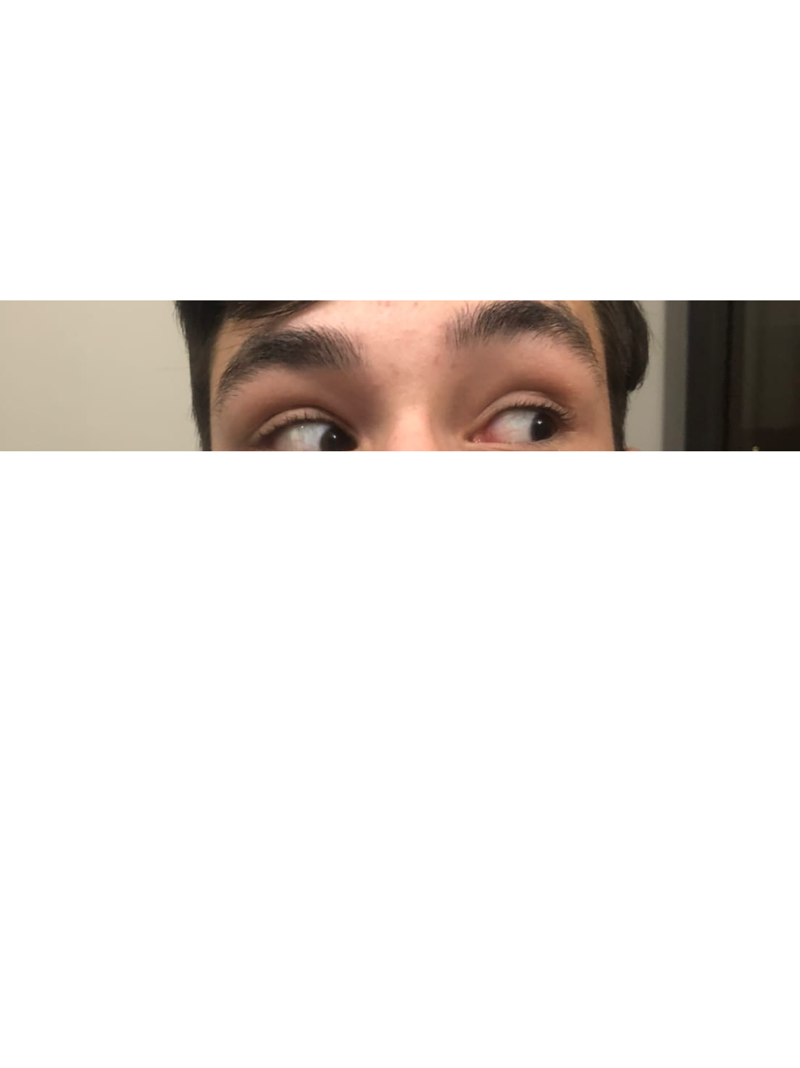
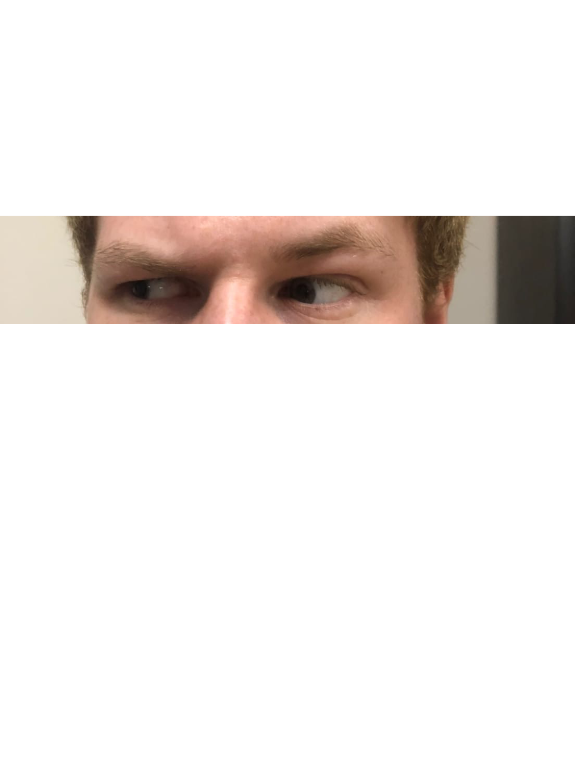
РАЗРАБОТЧИКИ.
АБДУЛКАДЫРОВ МАРЛЕН
УМАРОВ САБИТ
КРИСТИАН БУГЕРА
Кодировщик,ответственный за анимации и основную механику игры.
Гланый сценарист,разработчик основной идеии и концепции игры.
Ответственный за основной дизайн,визуальную основную.

Slide 9
ОБЩЕНИЕ
При использовании соц.сетей и различных средст общения(Discord).Разработка игры была сильно ускорена.
РАБОЧЕЕ МЕСТО
Каждый из разработчиков сидел в домашних условиях и выполнял свою задачу.
ПОДАЧА
При соблюдении всех условий,правил.При помощи различных посторонних программ.Программа была написанна за очень короткий срок и была представленна большому количеству людей.
ОБМЕН ДАННЫМИ
Благодаря GitHub процесс обмена данными был ускорен и упрощен в 10 раз.
ОБОРУДЫВАНИЕ
Так же немало важным фактом является – хорошее оборудывание

Slide 10
- Почему кошки очень любят программистов? - Потому что у них руки мышами пахнут.
ВНИМАНИЕ АНЕКДОТ ДНЯ!!!
CПАСИБО ЗА ВНИМАНИЕ!

